Slide 1

초음파 센서를 이용한 차량 후방 감지 센서
전우진

Slide 2

목차
01
작품 설명
02
사용된 함수 및 설명
03
실행 코드
04
문제점

Slide 3
1) 작품 설명 (차량 후방 감지 센서)
・ 초음파 센서로 거리를 받아온다.
・ 만약 차량 후방과 장애물과의 거리가 17이면 Text Lcd에 “distance : 17Cm”로 출력해준다.
・ 차량 후방과 장애물과의 거리가 10Cm 이하일 때
- Rgb Led 색상을 Red로 나타내며 LcdBacklight 색상도 Red로 나타낸다.
- 장애물과의 거리가 매우 가까움으로 Text Lcd에 distance 출력은 유지하고 Cursor(0,1)에 “Warning!!!!”를 출력해준다.
- 장애물과의 거리가 매우 가까움으로 운전자에게 사고의 위험을 알려주기 위해 Buzzer를 이용해 100ms 간격으로 소리를 울려준다.
・ 차량 후방과 장애물과의 거리가 10Cm초과 20Cm이하일 때
- Rgb Led 색상을 Yellow로 나타내며 LcdBacklight 색상도 Red와 Green을 같이 On하여 Yellow로 나타낸다.
- 장애물과의 거리가 가까움으로 Text Lcd에 distance 출력은 유지하고 Cursor(0,1)에 “Warning”를 출력해준다.
- 장애물과의 거리가 가까움으로 운전자에게 사고의 위험을 알려주기 위해 Buzzer를 이용해 300ms 간격으로 소리를 울려준다.
・ 차량 후방과 장애물과의 거리가 30Cm초과일 때
- Rgb Led 색상을 Green로 나타내며 LcdBacklight 색상도 Green으로 나타낸다.
- 장애물과의 거리가 가깝지 않으므로 Text Lcd에 distance 출력은 유지하고 Cursor(0,1)에 “Safe”를 출력해준다.
- 장애물과의 거리가 가깝지 않으므로 Buzzer를 사용하지 않는다.

Slide 4
2) 사용된 함수 및 설명
Sensor | 사용된 함수 | 설명
RGB LED | myrgbled.OnRgb(r, g, b) | 각각의 r, g, b에 0부터 255까지의 값을 넣어 원하는 색상을 킴
RGB LCD (Text LCD) | lcd.clear() | 내용을 깨끗하게 초기화(삭제)함
 | lcd.print() | ()안의 내용을 출력함
 | lcd.setCursor(col, row) | col, row로 커서를 이동함
 | lcd.onBacklightRed() lcd.onBacklightGreen() lcd.onBacklightRed(0) lcd.onBacklightGreen(0) | Backlight를 색상별로 키거나 끔
Buzzer | myBuzzer.setFreq() | Buzzer소리의 출력 주파수를 설정함
 | myBuzzer.On() myBuzzer.Off() | Buzzer의 소리를 키거나 끔
UltraSonic | dUltra.ReadDistanceCentimeter() | 초음파 센서가 인식하는 거리를 센티미터로 읽어 옴

Slide 5
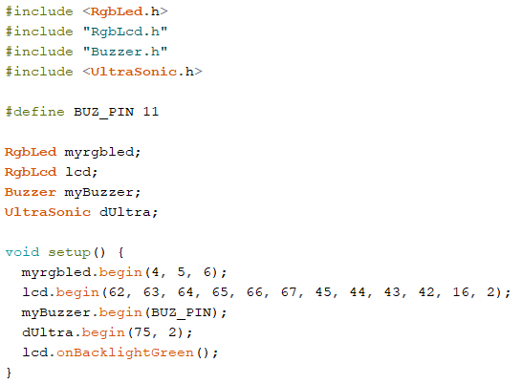
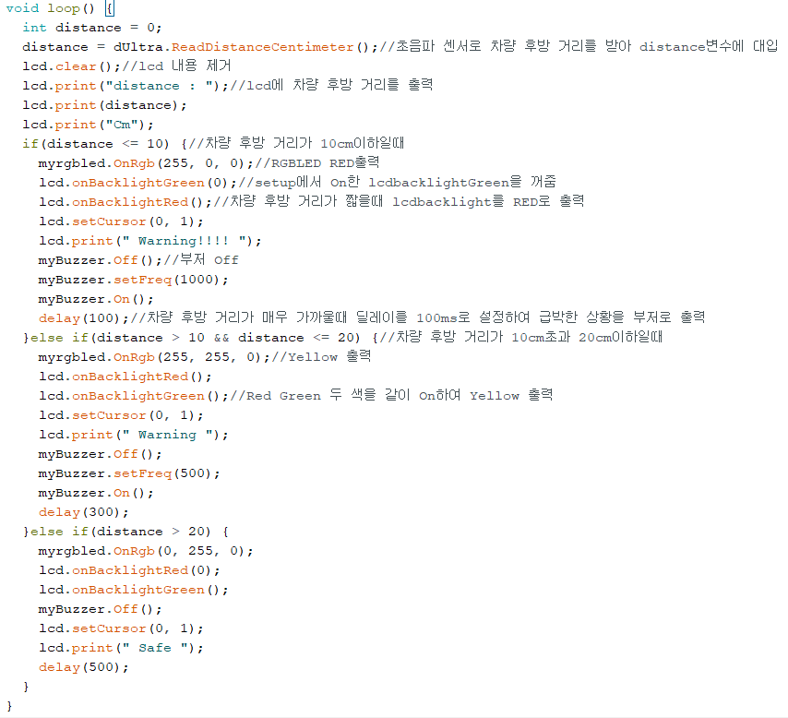
3) 실행 코드

Slide 6
4) 문제점
・ LCD의 BackLight색상을 차량 후방과 장애물의 거리에 따라 조건문에 onBacklight() 함수를 작성하여 색상을 설정해주었다.
하지만 거리가 변경되었을 때 이전 색상이 유지되는 문제가 발생했다.
조건문마다 onBacklightRed(0) 함수와 같이 나타내고 싶은 색상을 제외한 나머지 색상을 Off한 후 실행하여 문제를 해결하였다.
・ LCD 2번째 줄에 Text를 출력하기 위해 단순히 lcd.println() 함수를 쓴 이후 출력해보았지만 출력되지않는 오류가 발생하였다.
수업시간에 배웠던 lcd.setCursor(0, 1) 함수를 사용해 커서 이동 후 출력해보았더니 출력 오류가 해결되었다.
・ LCD의 램을 초기화하지 않고 코드를 실행하여 문구가 계속 출력되는 오류가 발생했다.
lcd.clear() 함수를 추가함으로 문제를 해결하였다.

